Slide 1
当算法与前端相遇
赵晓强
Notes:
今天我来和大家分享算法的几个小方面，又把范围进一步缩小到前端这个范围内，所以就起了这么个文艺、浪漫、略带风骚的 title。
00:10’

Slide 2
我要讲点啥？
前端有必要了解算法吗？
算法的技巧和示例
时间复杂度怎么算
Notes:
关于这个问题之前和在座的某几位讨论过，他们的意见并没有一边倒。本着不试试怎么知道有没有用的心理还是拿起了这本书，得到的结论是肯定的，要不我站在这里不是打脸吗！但是！分析很有料，一会儿我们一起聊聊，看看我的理由能不能打动你去学学算法，或者再把算法深入一下。
学了就能用，包教包会
学算法怎么可以不会这个，但是这个真的不好算，需要用到高等数学的一些东西，可能不是很重要但是比较难理解。
00:01:30

Slide 3
前端有必要了解算法吗？
加快页面渲染速度
平时写业务代码
写库和框架
读代码呢
面试
能让我更聪明，少加班，生活更幸福吗
NO
NO
YES
YES
YES
YES
Notes:
1s 的页面，80%在网络开销，200sm的优化起点，50%的优化很牛了，100sm 能感受到吗？
业务代码，调接口，传统的操作 Dom，现在用双向绑定
库，模块管理，循环依赖能解决不？图形或动画库，echart
Jquery，9k 行代码，选择器的处理，sizzle 就占到了2k 多行
被面-> 直接和钱有关，面别人->对逻辑的拆解和代码转换能力 -> 业务需求到抽象工程
5:00
6:30

Slide 4
定义
描述一个特定的计算过程来实现输入和输出关系

Slide 5
算法的两个基础
递归
循环
Notes:
赋值，判断这些就忽略了，数据结构是很比较大的一块所以这里不展开，我觉得算法的核心是转化数据结构。被转换前的是输入，被转换后的是输出。
描述一个特定的计算过程来实现输入和输出关系
01:00
7:30

Slide 6
循环
起始
保持
终止
Notes:
for while

Slide 7
插入排序
起始：从第二个开始
保持：向后遍历每个元素，记录当前元素并将当前元素和前 面的元素相比，如果前面元素比当前元素大就向后移动一位，并记录移动后的空缺位，直到遇到比当前元素较小的元素或者到达左边界，将当前元素放入记录的空缺位中，然后下一个
终止：最后一个元素
Notes:
一重：一个总体思路是先将小的放在前面
二重：大的后移，循环后填充空位
在白板上画一下；
注意分离，这样一个简单的排序实际上是两个循环
边界判断：第一个需要吗？需要，第二个需要吗？不需要
你写任何的循环，套这三条，我发现写得快 bug 少
## 对边界的思考能看出一个人干活儿是不是细致 ##
4:00
11:30

Slide 8
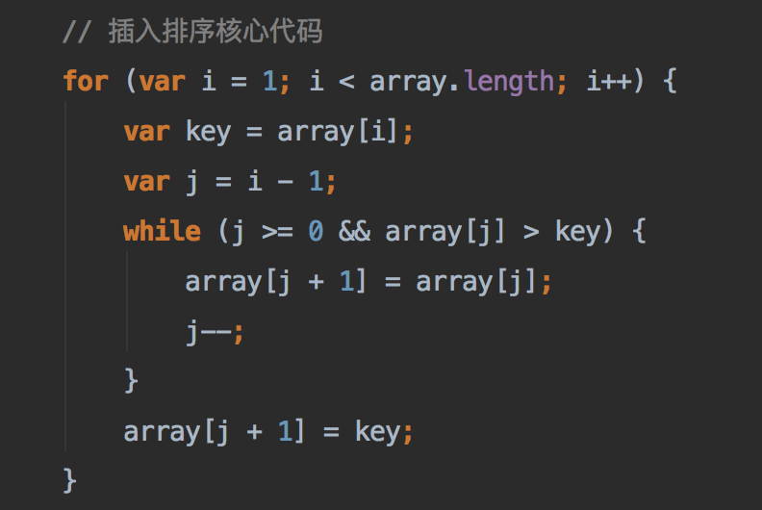
Notes:
对这代码说一下：
1:00
12:30

Slide 9
递归(分治)
分解
解决
合并
Notes:
把一个大问题拆解成小问题，如果这个小问题解决了那我当前的问题就可以利用小问题的答案来解决，然后把小问题解决，最后把小问题的答案返回给较大问题来逐层解决。
1:00
13:30

Slide 10
快排
分解：将数组的最后一个元素作为分割元素，移动数组中的元素，使左边小于此元素右边大于此元素，将此元素的左右两部分视为新的数组
解决：最后被分割而成的数组长度为0和1时直接返回，否则继续分解
合并：无
Notes:
全靠发挥了，但愿能顺畅的讲出来。
13:30

Slide 11
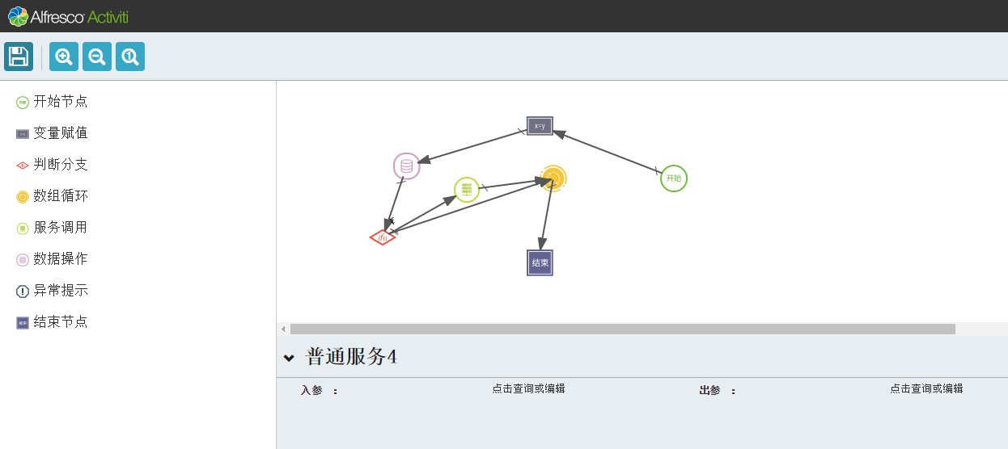
例子
Notes:
讲一下算法思路？

Slide 12
例子

Slide 13
时间复杂度
计算次数关于计算数据量的函数表达式
最坏情况时间复杂度
期望时间复杂度
取最大项，并忽略系数
Notes:
计算次数关于计算数据量的函数表达式
Y=f(x);

Slide 14
举例
O(n) 手动反转数组
O(n^2) 插入排序
O(nlg(n)) 快速排序

Slide 15
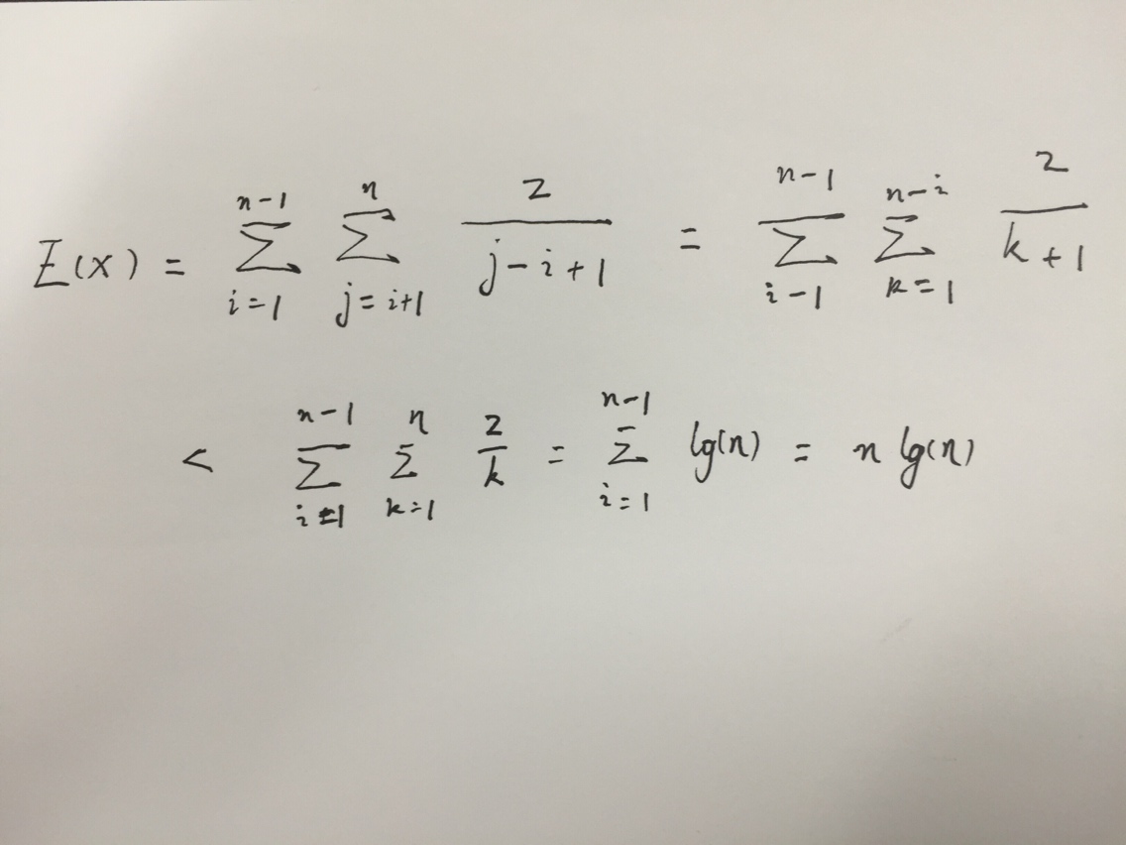
Notes:
在快排中每两个元素最多被比较一次，建立随机指示器 X[i,j] = I{z[i] 与 z[j] 进行比较}，(其中中括号中的字母表示下标)，这样算法的总比较次数可以标示为: X = 从1到n-1变量为i求和于 从i+1到n变量为j求和于 X[i,j]。其中 z[i] 与 z[j] 需要比较的概率就是他们在同一分段中被选为主元的概率，也就是 2/(j-1+1)，通过调和级数的放缩再舍去欧拉常数，上面的二重求和最终的计算结果就是 `nlgn`

Slide 16
谢谢！
Q&A

Slide 17
资源
文字版初稿
两位大神的争论 Winter & 真阿当
两个提高技能的网站：LeetCode 和 FreeCodeCamp
参考内容：十大经典排序算法 和 JS 家的排序
前端数据结构与算法

